Slide 1
Trilhas de autoatendimento
Momento empresarial (Mapa):
Microempreendedor individual
Trilha 1 | Análise de viabilidade do negócio | Biblioteca
Trilha 2 | Formalização | Escritório de contabilidade
Trilha 3 | Organização e administração | Centro empresarial
Trilha 4 | Marketing e vendas | Shopping
Trilha 5 | Acesso ao crédito | Banco
Notes:
Momento empresarial:
Microempreendedor individual
Trilha 1: Análise de viabilidade do negócio (Biblioteca)
Trilha 2: Formalização (Escritório de contabilidade)
Trilha 3: Organização e administração (Centro empresarial)
Trilha 4: Marketing e vendas (Shopping)
Trilha 5: Acesso ao crédito (Banco)

Slide 2
Trilha 1: Análise de viabilidade do negócio
Paradas:
1. Atividades enquadradas como MEI
2. Análise da viabilidade mercadológica
3. Análise da viabilidade financeira

Slide 3
Você está na Biblioteca.
Apresentação da trilha: Preview no mapa
Que tal mergulhar nessa leitura e descobrir muitas informações?!
Aqui você encontra a trilha Análise de viabilidade do negócio.
Nela, você identificará instruções para viabilizar sua ideia de negócio, informações importantes sobre clientes, concorrentes e fornecedores, além de saber qual o mínimo que sua empresa precisa vender para não ter prejuízos, como calcular o lucro do seu negócio e estimar quanto tempo vai demorar para recuperar o capital investido.
Percorrendo todas as paradas dessa trilha, você:
identificará quais ideias de negócio estão enquadradas como MEI;
verificará se o seu negócio é viável do ponto de vista de mercado;
conhecerá os 9 passos para descobrir se o seu negócio é viável do ponto de vista financeiro;
saberá quais as chances de sua empresa ter sucesso.

Slide 4

Análise de viabilidade do negócio
Apresentação da trilha: Tela de abertura
Aqui você encontra a trilha Análise de viabilidade do negócio.
Nela, você identificará instruções para viabilizar sua ideia de negócio, informações importantes sobre clientes, concorrentes e fornecedores, além de saber qual o mínimo que sua empresa precisa vender para não ter prejuízos, como calcular o lucro do seu negócio e estimar quanto tempo vai demorar para recuperar o capital investido.
Percorrendo todas as paradas dessa trilha, você:
identificará quais ideias de negócio estão enquadradas como MEI;
verificará se o seu negócio é viável do ponto de vista de mercado;
conhecerá os 9 passos para descobrir se o seu negócio é viável do ponto de vista financeiro;
saberá quais as chances de sua empresa ter sucesso.
Notes:
Ilustração com elementos que remetam a sucesso em relação a concorrência...

Slide 5

Parada 1: Atividades enquadradas como MEI
Notes:
Ilustração para miniatura no carrossel:
Imagem de vários personagens com diversas profissões dentro do Microempreendedorismo individual...
Utilizar elementos visuais semelhantes à imagem de referência.

Slide 6
Atividades enquadradas como MEI
Parada 1: Tela 1
Você está na parada Atividades enquadradas como MEI.
Empenhe-se para compreender e aproveitar todas as informações que serão apresentadas a você.
Ao percorrer a parada, você irá:
identificar quais ideias de negócio estão enquadradas como MEI.
Notes:
Repetir lustração usada para miniatura no carrossel.
Imagem de vários personagens com diversas profissões dentro do Microempreendedorismo individual...
Utilizar elementos visuais semelhantes à imagem de referência.

Slide 7
Atividades enquadradas como MEI
Parada 1: Tela 2
Para conseguir formalizar seu negócio, você deve exercer atividades que podem ser enquadradas dentro da legislação do MEI.
Confira, a seguir, a lista dessas atividades em ordem alfabética.
Se a sua atividade não constar na lista apresentada, consulte o Portal do Empreendedor pelo endereço eletrônico http://www.portaldoempreendedor.gov.br onde a referida lista de atividades estará sempre atualizada.

Slide 8
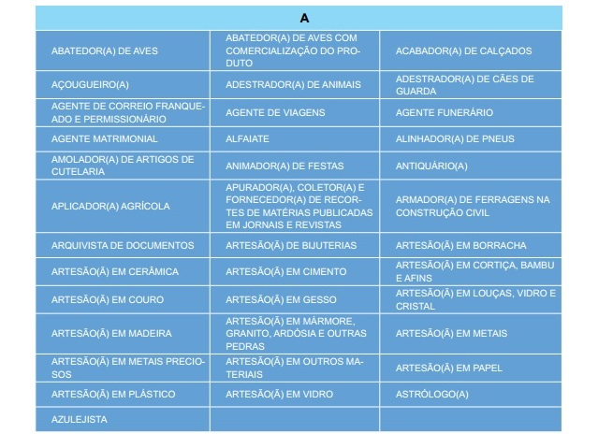
Atividades que podem ser enquadradas como MEI
Parada 1: Tela 3
1 de 21
Notes:
[GALERIA]
Aplicar as tabelas (imagens) em uma galeria estilo carrossel.
Redesenhar as imagens.

Slide 9
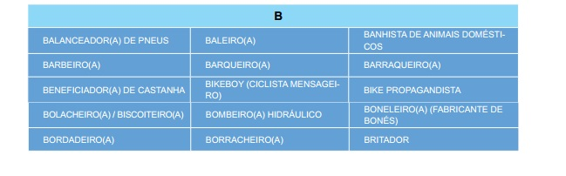
Atividades que podem ser enquadradas como MEI
Parada 1: Tela 3
2 de 21
Notes:
[GALERIA]
Aplicar as tabelas (imagens) em uma galeria estilo carrossel.
Redesenhar as imagens.

Slide 10
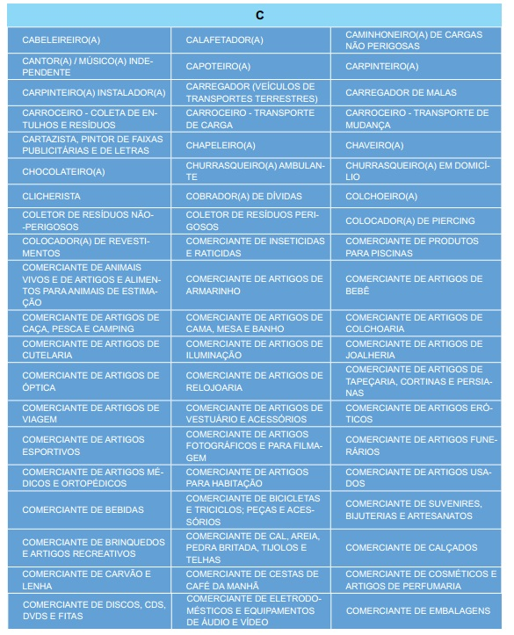
Atividades que podem ser enquadradas como MEI
Parada 1: Tela 3
3 de 21
Notes:
[GALERIA]
Aplicar as tabelas (imagens) em uma galeria estilo carrossel.
Redesenhar as imagens.

Slide 11
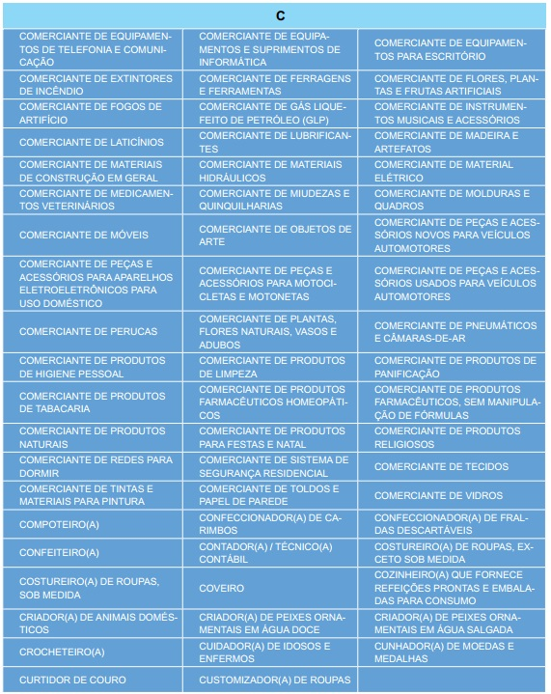
Atividades que podem ser enquadradas como MEI
Parada 1: Tela 3
4 de 21
Notes:
[GALERIA]
Aplicar as tabelas (imagens) em uma galeria estilo carrossel.
Redesenhar as imagens.

Slide 12
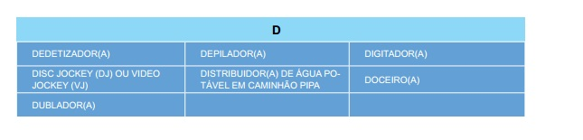
Atividades que podem ser enquadradas como MEI
Parada 1: Tela 3
5 de 21
Notes:
[GALERIA]
Aplicar as tabelas (imagens) em uma galeria estilo carrossel.
Redesenhar as imagens.

Slide 13
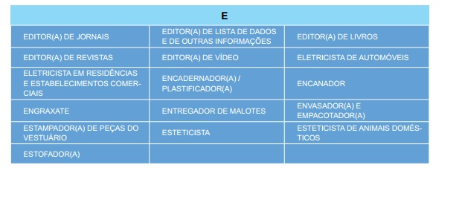
Atividades que podem ser enquadradas como MEI
Parada 1: Tela 3
6 de 21
Notes:
[GALERIA]
Aplicar as tabelas (imagens) em uma galeria estilo carrossel.
Redesenhar as imagens.

Slide 14
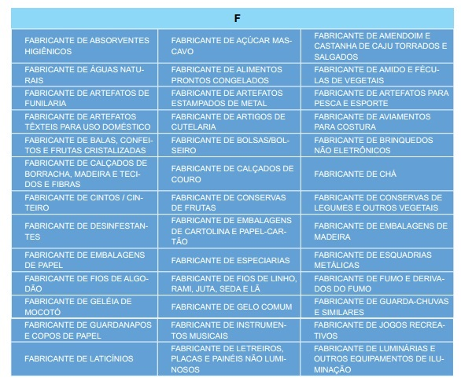
Atividades que podem ser enquadradas como MEI
Parada 1: Tela 3
7 de 21
Notes:
[GALERIA]
Aplicar as tabelas (imagens) em uma galeria estilo carrossel.
Redesenhar as imagens.

Slide 15
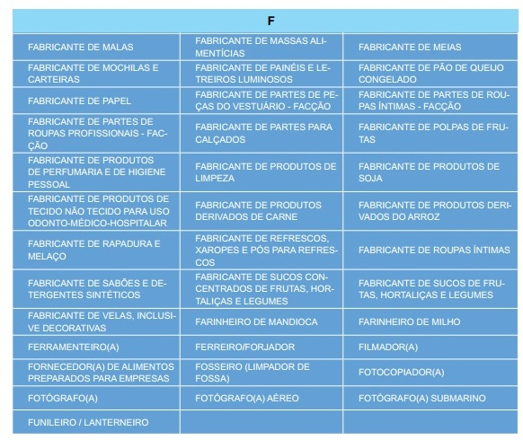
Atividades que podem ser enquadradas como MEI
Parada 1: Tela 3
8 de 21
Notes:
[GALERIA]
Aplicar as tabelas (imagens) em uma galeria estilo carrossel.
Redesenhar as imagens.

Slide 16
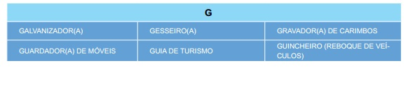
Atividades que podem ser enquadradas como MEI
Parada 1: Tela 3
9 de 21
Notes:
[GALERIA]
Aplicar as tabelas (imagens) em uma galeria estilo carrossel.
Redesenhar as imagens.

Slide 17

Atividades que podem ser enquadradas como MEI
Parada 1: Tela 3
10 de 21
Notes:
[GALERIA]
Aplicar as tabelas (imagens) em uma galeria estilo carrossel.
Redesenhar as imagens.

Slide 18
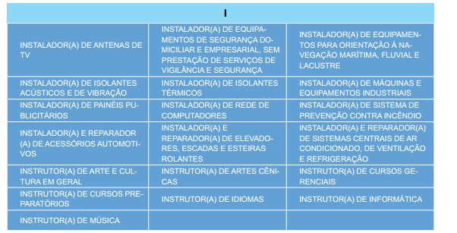
Atividades que podem ser enquadradas como MEI
Parada 1: Tela 3
11 de 21
Notes:
[GALERIA]
Aplicar as tabelas (imagens) em uma galeria estilo carrossel.
Redesenhar as imagens.

Slide 19
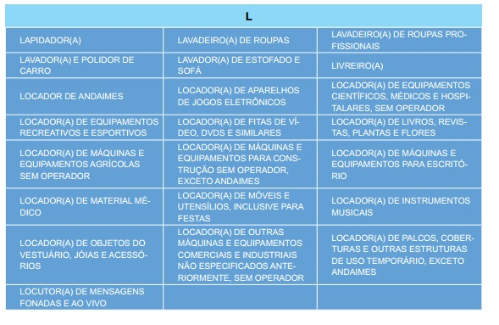
Atividades que podem ser enquadradas como MEI
Parada 1: Tela 3
12 de 21
Notes:
[GALERIA]
Aplicar as tabelas (imagens) em uma galeria estilo carrossel.
Redesenhar as imagens.

Slide 20
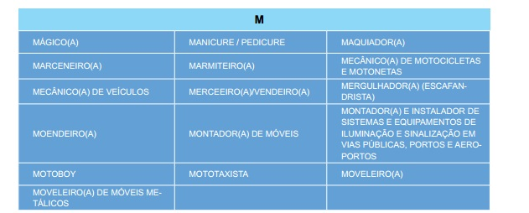
Atividades que podem ser enquadradas como MEI
Parada 1: Tela 3
13 de 21
Notes:
[GALERIA]
Aplicar as tabelas (imagens) em uma galeria estilo carrossel.
Redesenhar as imagens.

Slide 21
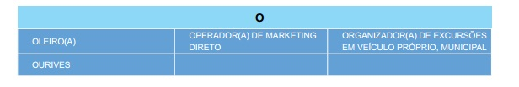
Atividades que podem ser enquadradas como MEI
Parada 1: Tela 3
14 de 21
Notes:
[GALERIA]
Aplicar as tabelas (imagens) em uma galeria estilo carrossel.
Redesenhar as imagens.

Slide 22
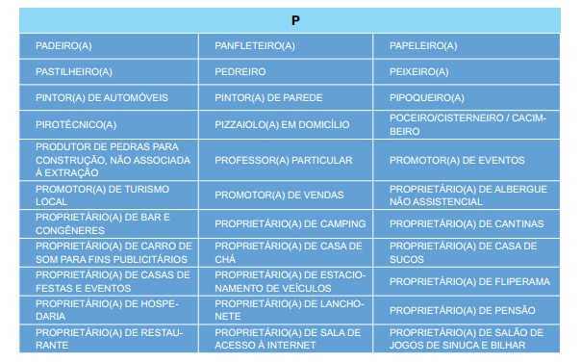
Atividades que podem ser enquadradas como MEI
Parada 1: Tela 3
15 de 21
Notes:
[GALERIA]
Aplicar as tabelas (imagens) em uma galeria estilo carrossel.
Redesenhar as imagens.

Slide 23

Atividades que podem ser enquadradas como MEI
Parada 1: Tela 3
16 de 21
Notes:
[GALERIA]
Aplicar as tabelas (imagens) em uma galeria estilo carrossel.
Redesenhar as imagens.

Slide 24
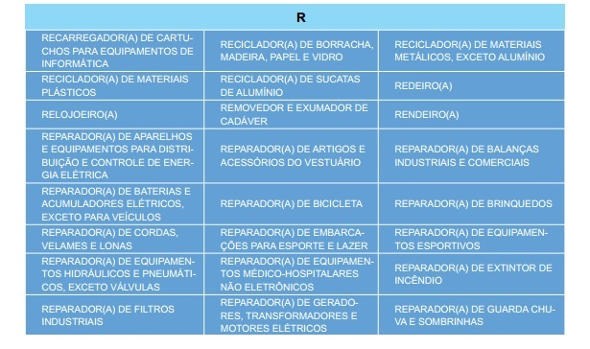
Atividades que podem ser enquadradas como MEI
Parada 1: Tela 3
17 de 21
Notes:
[GALERIA]
Aplicar as tabelas (imagens) em uma galeria estilo carrossel.
Redesenhar as imagens.

Slide 25
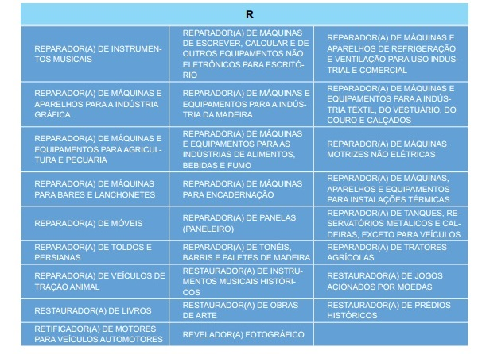
Atividades que podem ser enquadradas como MEI
Parada 1: Tela 3
18 de 21
Notes:
[GALERIA]
Aplicar as tabelas (imagens) em uma galeria estilo carrossel.
Redesenhar as imagens.

Slide 26
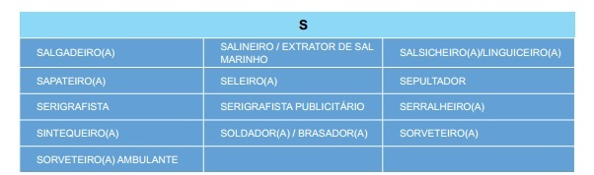
Atividades que podem ser enquadradas como MEI
Parada 1: Tela 3
19 de 21
Notes:
[GALERIA]
Aplicar as tabelas (imagens) em uma galeria estilo carrossel.
Redesenhar as imagens.

Slide 27
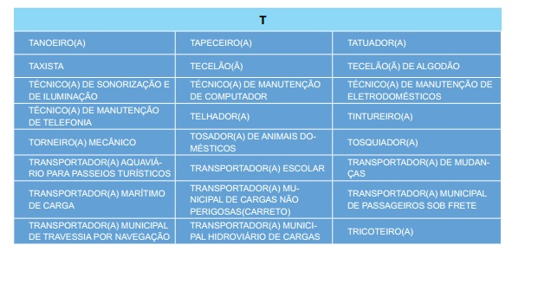
Atividades que podem ser enquadradas como MEI
Parada 1: Tela 3
20 de 21
Notes:
[GALERIA]
Aplicar as tabelas (imagens) em uma galeria estilo carrossel.
Redesenhar as imagens.

Slide 28
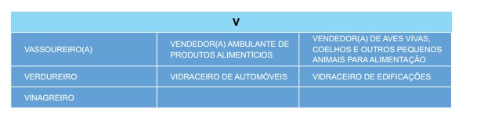
Atividades que podem ser enquadradas como MEI
Parada 1: Tela 3
21 de 21
Notes:
[GALERIA]
Aplicar as tabelas (imagens) em uma galeria estilo carrossel.
Redesenhar as imagens.

Slide 29

Parada 1: Tela 4
Atividades que podem ser enquadradas como MEI
Além das atividades apresentadas, vale lembrar que você também pode exercer mais do que uma atividade.
Desta forma, poderá ter uma atividade principal, que terá mais renda, e atividades secundárias, que também farão parte do seu negócio.
Para compreender melhor, clique a seguir e veja um exemplo:
Notes:
[MODAL] Ao clicar no ícone, deverá abrir uma modal com o texto do slide a seguir.

Slide 30
Parada 1: Tela 4
Vamos supor que você é cabeleireiro(a) e também pode vender acessórios e cosméticos em seu salão de beleza.
Assim, tem a oportunidade de exercer duas atividades:
Uma como prestador(a) de serviço;
E outra como comerciante.
Quando chegar à etapa de formalização do negócio, você terá que escolher suas atividades da seguinte forma:
Atividade principal: Cabeleireiro(a)
Atividades secundárias:
Comerciante de artigos de vestuário e acessórios.
Comerciante de cosméticos e artigos de perfumaria.

Slide 31
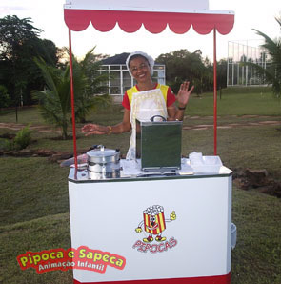
Encerramento
Parada 1: Tela 5
Chegamos ao final da parada Atividades enquadradas como MEI.
Você conseguiu identificar quais ideias de negócio estão enquadradas como MEI.
Agora atente-se também à legislação do seu município! É importante consultar a prefeitura local para descobrir o valor do alvará de funcionamento, pois dependendo da atividade, podem existir cobranças diferenciadas.
Realize suas consultas e sucesso!!
Notes:
Ilustração de um microempreendedor, por exemplo um(a) vendedor(a) em uma barraquinha de pipoca, ou cachorro-quente...

Slide 32

Parada 2: Análise da viabilidade mercadológica
Notes:
Ilustração para miniatura no carrossel:
Elementos que remetam a sucesso em relação a concorrência...

Slide 33
Análise da viabilidade mercadológica
Parada 2: Tela 1
Você chegou à parada Análise da viabilidade mercadológica.
Ao percorrê-la, você:
verificará se o seu negócio é viável do ponto de vista de mercado;
saberá quais as chances de sua empresa ter sucesso.
Aproveite todas as dicas e informações disponíveis para você!
Notes:
Repetir Ilustração usada para miniatura no carrossel.
Elementos que remetam a sucesso em relação a concorrência...

Slide 34

Parada 2: Tela 2
Análise da viabilidade mercadológica
Para que você saiba quais as chances de sua empresa ter sucesso, é necessário buscar algumas informações diretamente relacionadas com o seu negócio e o mercado no qual irá atuar.
O mercado é composto pelo ambiente onde a empresa e o produto estão localizados, pela concorrência e pelo perfil do cliente/consumidor.
A busca das informações para análise de mercado pode ser feita com uma pesquisa de mercado, a qual é um instrumento que irá auxiliar no desenvolvimento de um negócio diferenciado, voltado às necessidades do cliente/consumidor e que se destaque em relação a sua concorrência.
Notes:
[SAIBA MAIS]
A pesquisa de mercado permite conhecer as tendências do mercado, as opiniões e o perfil dos potenciais consumidores, as condições dos fornecedores e a atuação dos concorrentes.
Essas informações podem minimizar o risco envolvido na montagem de um negócio e permite tomadas de decisão com maior segurança.

Slide 35

Parada 2: Tela 3
Dados da empresa
Inicialmente, sua tarefa será obter várias informações. Começando por preencher os dados da empresa. Clique abaixo e veja um exemplo de como realizar esse preenchimento:
Notes:
Ilustração de um computador com dados....
[MODAL] – Ao clicar no ícone, deverá abrir uma modal com a imagem do slide a seguir.

Slide 36
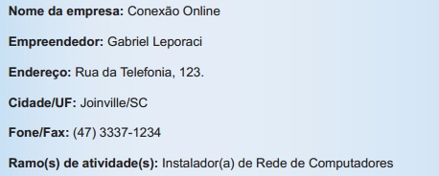
Parada 2: Tela 3
Notes:
Redesenhar imagem.

Slide 37

Parada 2: Tela 4
Clientes / consumidores
Um dos pontos mais importantes na análise de mercado é a identificação do seu público-alvo, ou seja, quem são os seus clientes ou consumidores e quais seus desejos e necessidades.
É importante estar bem informado, pois novos produtos e serviços são introduzidos no mercado na busca da satisfação das necessidades das pessoas, as quais estão cada vez mais exigentes em relação a qualidade e ao preço.
Clique abaixo e veja algumas perguntas que você precisa ter sempre em mente na análise de mercado:
Notes:
Ilustração de personagens que remetam ao consumidor/consumo...
[MODAL] – Ao clicar no ícone, deverá abrir uma modal com a imagem do slide a seguir.

Slide 38
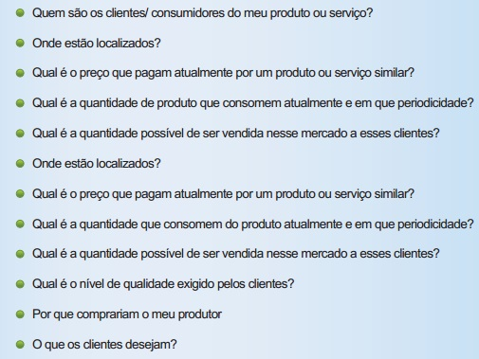
Parada 2: Tela 4
Notes:
Redesenhar imagem.

Slide 39

Parada 2: Tela 5
Fornecedores
O mercado fornecedor é de fundamental importância para o sucesso de sua atividade, tendo em vista que atua diretamente sobre os custos dos seus produtos ou serviços, sua qualidade e também sobre o capital de giro (recurso utilizado para sustentar as operações do dia a dia da empresa).
É importante pesquisar pelo menos três fornecedores para cada item, evitando, assim, fragilidades na compra, e sempre que possível, procurar evitar intermediários, pessoas que atuam em um negócio entre vendedor e comprador, entre produtor e consumidor.
O conteúdo da pesquisa com os fornecedores será determinado pelas características de cada negócio a partir da pesquisa com o público-alvo de sua empresa, e o levantamento das necessidades de produção. Clique abaixo e preste atenção nas seguintes questões:
Notes:
Ilustração que remeta a uma situação de fornecimento...
[MODAL] – Ao clicar no ícone, deverá abrir uma modal com a imagem do slide a seguir.

Slide 40
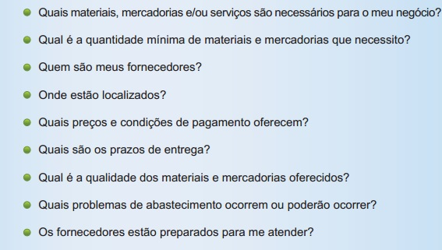
Parada 2: Tela 5
Notes:
Redesenhar imagem.

Slide 41
Parada 2: Tela 6
Concorrentes
A concorrência costuma assustar a maioria dos empresários. Porém, pior que a concorrência é não conhecer suas armas, seus pontos fortes e fracos.
Concorrentes são as pessoas e as empresas que competem pela preferência dos consumidores por um produto ou serviço.
É muito importante que você compare o seu negócio com o desempenho de seus futuros concorrentes.
Notes:
Replicar imagem slide 32
Ilustração que remeta a uma situação de concorrência...

Slide 42
Parada 2: Tela 7
Concorrentes
Pesquise os clientes da concorrência para verificar se a sua futura empresa terá condições de competir no mesmo mercado.
Lembre-se: a concorrência é sadia e também serve como parâmetro de comparação e de parceria.
Para fazer a análise dos concorrentes é importante que você atente-se à algumas questões. Clique abaixo e confira:
Notes:
[MODAL] – Ao clicar no ícone, deverá abrir uma modal com a imagem do slide a seguir.

Slide 43
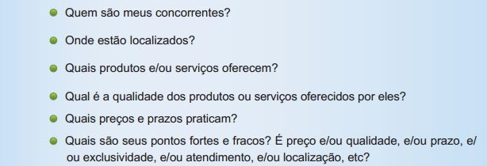
Parada 2: Tela 7
Notes:
Redesenhar imagem.

Slide 44

Encerramento
Parada 2: Tela 8
Chegamos ao final da parada Análise da viabilidade mercadológica.
Esperamos que você tenha aproveitado tudo o lhe foi apresentado.
Não esqueça que a sua pesquisa deve continuar!!
Sucesso!
Notes:
Ilustração de personagens em situação de compra e venda...

Slide 45

Parada 3: Análise da viabilidade financeira
Notes:
Ilustração para miniatura no carrossel:
Imagem que remeta a finanças. Elementos como calculadoras, lápis, papéis….

Slide 46
Parada 3: Tela 1
Análise da viabilidade financeira
Você chegou à parada Análise da viabilidade financeira.
Ao percorrê-la, você:
conhecerá os 9 passos para descobrir se o seu negócio é viável do ponto de vista financeiro.
Aproveite todas as informações disponibilizadas pra você!
Notes:
Repetir Ilustração usada para miniatura no carrossel.
Imagem que remeta a finanças. Elementos como calculadoras, lápis, papéis….

Slide 47
9 passos para a viabilidade financeira do negócio
Parada 3: Tela 2
Para descobrir se o seu negócio é viável do ponto de vista financeiro, recomendamos observar os 9 passos que serão apresentados à você.
Eles podem ser utilizados para empresas do ramo industrial, comercial ou de prestação de serviços.
Se você, por exemplo, planejar ter uma empresa de confecção de roupas (ramo industrial), ou uma empresa de venda de bijuterias (ramo comercial), ou ter um salão de beleza (ramo de prestação de serviços), basta seguir os passos indicados a seguir para a análise de viabilidade financeira do seu negócio.

Slide 48
1. Definir o investimento inicial
Parada 3: Tela 3
O investimento inicial é o valor necessário para se conseguir manter o negócio funcionando e satisfazer os clientes.
Vamos supor que você seja dono(a) de um salão de beleza. Será necessário que você saiba quais são os bens que precisa adquirir e qual o seu valor monetário.
Clique abaixo e veja alguns exemplos de itens que você precisaria:
Notes:
[MODAL] – Ao clicar no ícone, deverá abrir uma modal com a imagem do slide a seguir.

Slide 49
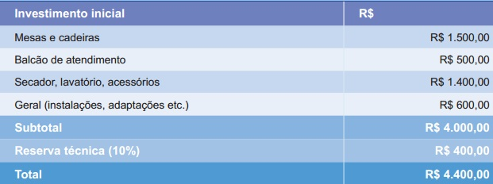
Parada 3: Tela 3
Notes:
Redesenhar imagem.

Slide 50
2. Determinar os custos fixos
Parada 3: Tela 4
Os custos fixos são aqueles que não dependem da quantidade produzida ou vendida dos produtos. A principal característica destes custos é a de não variar conforme o aumento do volume de vendas, eles tendem a permanecer constantes.
O aluguel é um bom exemplo, porque ele não sofrerá alteração se vendermos por exemplo, 10% para mais ou menos.
Seguindo o exemplo anterior supondo que você seja dono(a) de um salão de beleza, vamos apresentar agora alguns custos fixos que você poderia preencher. Clique e verifique:
Notes:
[SAIBA MAIS]
Importante! Sabemos que os gastos da residência às vezes se confundem com os gastos da empresa. Vale lembrar que o dinheiro da empresa deve ser separado do dinheiro do dono. O dono deve estipular um valor mensal para receber como pagamento (pró-labore).
[MODAL] – Ao clicar no ícone, deverá abrir uma modal com a imagem do slide a seguir.

Slide 51
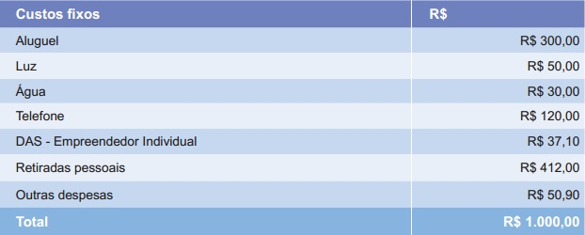
Parada 3: Tela 4
Notes:
Redesenhar imagem.

Slide 52

3. Determinar os custos variáveis
Parada 3: Tela 5
Os custos variáveis são aqueles gastos que variam proporcionalmente ao volume de vendas da empresa. Isto é, quando aumentam as vendas, aumentam os custos variáveis na mesma proporção.
O valor de comissão por exemplo está diretamente ligado ao volume de vendas, ou seja, se vendermos 10% a mais, o valor da comissão também aumentará 10%. O percentual de comissão pode ser atribuído a partir de uma pesquisa do valor que se paga no mercado para um vendedor que vende um produto ou serviço semelhante.
Outros exemplos de custos variáveis para as empresas são os de frete de entrega e o percentual pago para administradora do cartão de crédito, nas vendas efetuadas com cartão. Clique nos ícones a seguir e veja exemplos desses dois custos:
Frete de entrega
Cartão de crédito
Notes:
MODAL – Ao clicar nos ícones, deverá abrir duas modais com os textos do slide a seguir.
Uma modal para cada tópico (Frete de entrega, e Cartão de crédito).

Slide 53
Parada 3: Tela 5
Frete de entrega
O percentual do frete é estabelecido com base no peso de cada produto e na distância do endereço de entrega.
Para termos uma previsão, pode-se usar a seguinte fórmula:
valor mensal gasto com fretes dividido pelo faturamento médio mensal e multiplicado por 100.
Cartão de crédito
O percentual a ser pago pelo uso do cartão de crédito é estipulado pela operadora de cartões.
Considerando o exemplo do salão de beleza, se você oferecer a possibilidade dos clientes pagarem com cartão de crédito, terá um custo de 4% sobre as vendas.

Slide 54
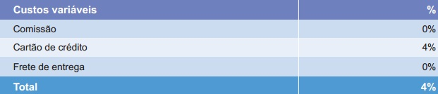
3. Determinar os custos variáveis
Parada 3: Tela 6
Você deve incluir também esses custos variáveis de cartão de crédito e frete por exemplo, no seu orçamento, se os tiver.
Vamos considerar que os custos variáveis do seu salão de beleza, serão os seguintes:
Notes:
Redesenhar imagem.

Slide 55

4. Definir o custo do produto
Parada 3: Tela 7
Você sabia que o custo da mercadoria ou produto ou serviço, será diferente se o negócio for uma indústria um comércio ou uma empresa prestadora de serviço?
Veja abaixo exemplos dessas três situações:
Ramo industrial
Ramo comercial
Ramo de serviços
Importante! O custo do produto também é um custo variável.
Notes:
[DROPDOWN]
Ramo industrial
Se você for atuar no ramo industrial, como por exemplo ter um carrinho de cachorro-quente, considere como custo do produto, todos os materiais envolvidos diretamente na sua Fabricação: no caso pão, salsicha, molho, batata e outros, e também o custo da mão de obra, ou seja, o custo dos salários e encargos de quem trabalha na fábrica.
Ramo comercial
Se o seu negócio for do ramo comercial, como uma loja de bijuterias por exemplo, significa que não há transformação do produto, e sim a compra de um produto para revenda, como anéis, colares, pulseiras e etc. Neste caso, o custo do produto será o preço pago para o fornecedor pela mercadoria adquirida, mais o custo do frete de compra, se houver.
Ramo de serviços
Se você prestar serviço, como por exemplo, ser cabeleireira, o custo de um corte de cabelo, por exemplo, será definido pelos custos dos materiais envolvidos para a prestação do serviço, como: cremes, xampus, fluidos, entre outros.
Para facilitar o exemplo, vamos considerar que, para um corte de cabelo, gastam-se R$ 3,00 com cremes e xampus. Então, o custo do produto é R$ 3,00.

Slide 56

5. Determinar a margem de contribuição
Parada 3: Tela 8
Margem de contribuição é a quantia que sobra do preço de venda de um produto ou serviço, após retirar o valor do custo variável unitário. Esta quantia é que irá garantir o lucro e a cobertura do custo fixo.
É preciso lembrar que preço é mais do que o valor de um produto, pois é quanto o cliente paga para suprir uma necessidade. Precisamos utilizar nosso comportamento empreendedor, pesquisar o mercado, os clientes e os concorrentes para descobrir qual o preço comum praticado.
No exemplo do salão de beleza, vamos supor que você fez uma pesquisa e descobriu que seu cliente está disposto a pagar R$ 15,00 pelo corte de cabelo.
Por enquanto, vamos praticar o preço de mercado. Assim, se o preço de venda for R$ 15,00 por unidade, a margem de contribuição do seu produto será conforme o exemplo abaixo. Clique e verifique:
Notes:
[MODAL] – Ao clicar no ícone, deverá abrir uma modal com a imagem do slide a seguir.

Slide 57
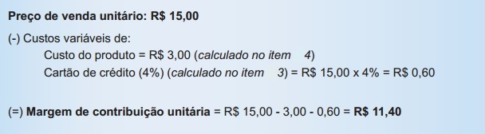
Parada 3: Tela 8
Isso significa que dos R$ 15,00 que você iria receber, R$ 11,40 é o valor que sobra para você pagar os custos fixos e obter o lucro.
Notes:
Redesenhar imagem.

Slide 58

6. Determinar o ponto de equilíbrio
Parada 3: Tela 9
Ponto de equilíbrio é o momento em que as receitas de vendas e custos se igualam. Nesse ponto, a empresa não tem lucro e nem prejuízo. A partir desse momento, a diferença entre receitas e custos resultará em lucro ou prejuízo.
A determinação do ponto de equilíbrio é uma análise muito importante. Com ela podemos projetar o montante, ou seja, a venda necessária para cobrir os custos operacionais do negócio.
Continuando o exemplo do salão de beleza, para descobrir quantos cortes de cabelo você teria que realizar para pagar os custos fixos e não operar com prejuízo por exemplo, você terá que calcular o ponto de equilíbrio do seu salão de beleza em quantidade e em valor monetário. Clique nos ícones a seguir e veja exemplos desses dois cálculos:
Ponto de equilíbrio em quantidade
Ponto de equilíbrio em valor monetário
Notes:
[SAIBA MAIS]
A projeção do ponto de equilíbrio propicia ao empreendedor um planejamento estratégico que envolve todas as áreas da empresa.
Calculado o valor do ponto de equilíbrio, podemos estipular metas de faturamento, servindo como um poderoso instrumento de gestão do empreendimento.
MODAL – Ao clicar nos ícones, deverá abrir duas modais com as imagens dos slides a seguir.
Uma modal para cada tópico (Ponto de equilíbrio em quantidade, Ponto de equilibrio em valor monetário).

Slide 59
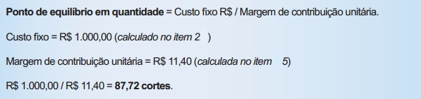
Parada 3: Tela 9
Isso representa a quantidade mínima (88 cortes) que você precisaria vender para não ter prejuízo.
Notes:
Redesenhar imagem.

Slide 60
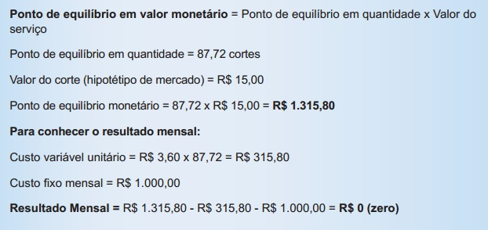
Parada 3: Tela 9
Isso quer dizer que para pagar todos os custos do salão, como materiais, taxa do cartão de crédito e os custos fixos, você teria que realizar no mínimo 88 cortes de cabelos ou faturar R$ 1.315,80 para não operar com prejuízo. O que você faturar depois de atingir esse resultado, será lucro.
Notes:
Redesenhar imagem.

Slide 61

7. Verificar qual será o resultado do negócio (lucratividade)
Parada 3: Tela 10
Agora, você precisa saber qual será sua previsão de faturamento/venda mensal.
É aconselhável que se façam duas análises: uma para um faturamento otimista e outra para um faturamento pessimista.
No exemplo do salão de beleza, vamos supor que após uma minuciosa análise do mercado, você identificou que a sua projeção do volume de vendas (quantidade de serviços que você pretenderá vender em um mês) é de aproximadamente 133 atividades. O preço de venda de cada produto é de R$15,00.
Caso você consiga esse volume de vendas, terá um faturamento de aproximadamente
R$ 2.000,00 por mês.
Determinado o valor aproximado do faturamento mensal, pode-se calcular a lucratividade do negócio diminuindo desse valor os custos já definidos anteriormente.
Clique abaixo e verifique:
Notes:
MODAL – Ao clicar no ícone, deverá abrir uma modal com a imagem do slide a seguir.

Slide 62
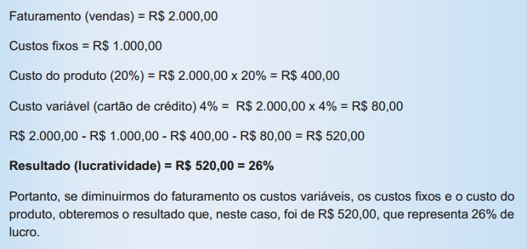
Parada 3: Tela 10
Observação: o percentual de 20% referente ao custo do produto, foi encontrado dividindo aqueles valores apresentados nos itens anteriores, ou seja, o custo do produto pelo preço de venda unitário, ou seja, 3,00 / 15 X 100 = 20%.
Notes:
Redesenhar imagem.

Slide 63
8. Verificar o prazo de retorno do investimento
Parada 3: Tela 11
Este prazo representa a quantidade de meses que o empreendedor levará para recuperar o seu investimento inicial.
Para calcular o prazo de retorno do investimento, divide-se o investimento inicial pelo resultado do negócio (lucratividade).
Verifique esse cálculo clicando a seguir:
Notes:
MODAL – Ao clicar no ícone, deverá abrir uma modal com a imagem do slide a seguir.

Slide 64
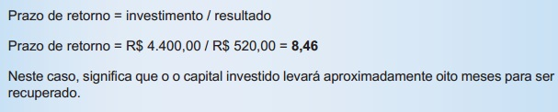
Parada 3: Tela 11
No caso do salão de beleza:
Mas, atenção! Esses valores permanecerão assim se os custos não mudarem durante esse período.
Notes:
Redesenhar imagem.

Slide 65
9. Verificar a rentabilidade do negócio
Parada 3: Tela 12
A rentabilidade é o percentual que representa o quanto rende mensalmente o investimento inicial.
Pode-se comparar esse rendimento do investimento com as aplicações financeiras
existentes no mercado.
Assim, pode-se verificar se vale a pena investir mais capital no negócio ou deixar aplicado em um banco rendendo juros.
Dica: compare o rendimento do seu negócio com outros tipos de aplicação financeira.
Clique a seguir e verifique a Fórmula de rentabilidade:
Notes:
MODAL – Ao clicar no ícone, deverá abrir uma modal com a imagem do slide a seguir.

Slide 66
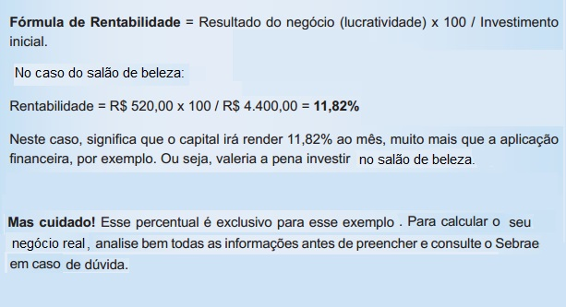
Parada 3: Tela 12
Vale lembrar, também, que esse exemplo é referente a uma empresa prestadora de serviços. No comércio e na indústria os tipos de gastos (custos e despesas) são diferentes. Atenção!
Notes:
Redesenhar imagem.

Slide 67

Encerramento
Parada 3: Tela 8
Parabéns! Chegamos ao final da parada Análise da viabilidade financeira.
De posse de todas essas informações, você descobriu alguns indicadores que lhe ajudarão a tomar decisões para manter seu negócio funcionando, gerando renda e lucratividade.
Aproveite todas essas dicas para continuar crescendo!!
Notes:
Imagem que remeta a sucesso financeiro. Personagem contando dinheiro, ou em uma "pilha" de dinheiro...

